Slide 1
Calorimetria
Estudando para o ENEM de forma Invertida
EEEFM coronel Gomes de Oliveira
Nome: Gabriela Machado
Série: 3°N01
Profº. Lucas Xavier

Slide 2
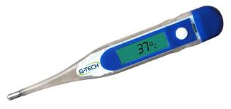
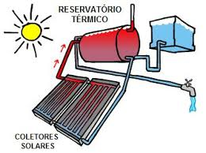
O que é calorimetria?
Calorimetria é a parte da física que estuda as trocas de energia entre corpos ou sistemas quando essas trocas se dão na forma de calor.

Slide 3
Tipos de calor
Calor sensível: provoca apenas a variação da temperatura do corpo. A quantidade de calor sensível (Q) que um corpo de massa m recebe é diretamente proporcional ao seu aumento de temperatura. Logo, é possível calcular a quantidade de calor sensível usando a seguinte fórmula:
Q=m.c.Δt
calor latente: provoca algum tipo de alteração na estrutura física do corpo. É a quantidade de calor que a substância troca por grama de massa durante a mudança de estado físico. É representado pela letra L. É medido em caloria por grama (cal/g).
Para calcular o calor latente é necessário utilizar a seguinte expressão:
Q=m.L

Slide 4
Tipos de calor
Calor específico: Ao contrário da capacidade térmica, o calor específico não é característica do corpo, mas sim característica da substância. Corresponde à quantidade de calor recebida ou cedida por 1 g da substância que leva a uma variação de 14,5°C para 15,5°C na temperatura do corpo em questão. É dado pela relação da capacidade térmica do corpo pela sua massa. É representado pela letra c (minúscula) e é medido em cal/g.°C ou cal/g.K:
c=C/m

Slide 5
Questão sobre calorimetria no Enem
Aquecedores solares usados em residências têm o objetivo de elevar a temperatura da água até 70 °C. No entanto, a temperatura ideal da água para um banho é de 30 °C. Por isso, deve-se misturar a água aquecida com a água à temperatura ambiente de um outro reservatório, que se encontra a 25 °C.
Qual a razão entre a massa de água quente e a massa de água fria na mistura para um banho à temperatura ideal?
a) 0,111.
b) 0,125.
c) 0,357.
d) 0,428.
e) 0,833.

Slide 6
Resolução da questão
Para que as duas massas de água entrem em equilíbrio térmico, a água fria deve receber calor em quantidade igual ao calor cedido pela água quente. Essa relação pode ser expressa com a equação:
Q1 = - Q2
m1.c. Δt1 = - m2.c. Δt2
Como c é um valor constante, já que se trata da mesma substância, ele pode ser cancelado na equação, e o Δt deve ser substituído pela diferença entre as temperaturas final e inicial da água:
m1.(tf - ti)1 = - m2.(tf – ti)2
Substituindo os dados do problema, temos:
m1.(30 - 70) = - m2.(30 – 25)
m1.(- 40) = - m2.(5)
m1 = 5
m2 40
m1 = 0,125 alternativa;B

